Slide 1
Omniverse (Dijital İkiz ve 3 Boyutlu Dünya)
Metaverse - Omniverse İlişkisi
Sektörler ve Firmalar
Omniverse Temel Bileşenleri & Uygulamalar
Omniverse Uygulamaları & Kullanımı
Soru Cevap

Slide 2
OpenZeka

Slide 3
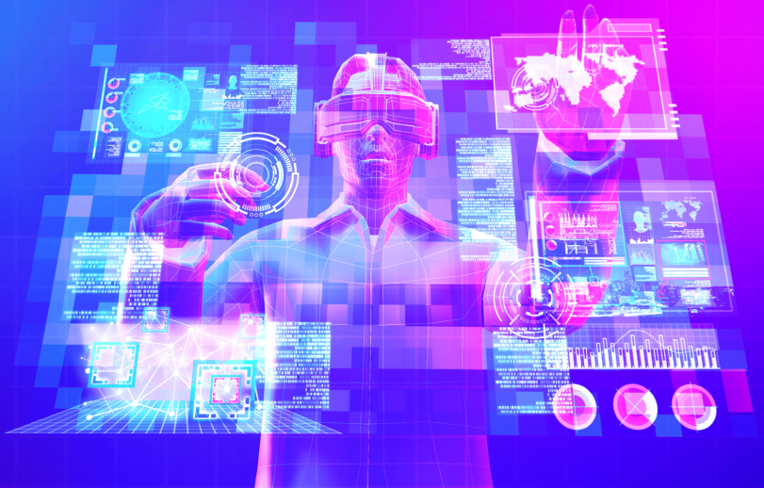
METAVERSE vs OMNIVERSE
- 3D Dijital Kimlik
- Tam Etkileşim

Slide 4
Problem Sahaları
- Çok sayıda yazılım ve program,
- Veri eksikliği,
- Dijital ikiz ihtiyacı,
- Test ve prototip maliyeti,
- Mevcut program ve 3D çözüm yöntemlerinin uzun zaman alması,
- Çözüm yöntemlerinin 2D ve algılanmasının zor olması,
- Yapay zekanın etkin olarak kullanılamaması,

Slide 5
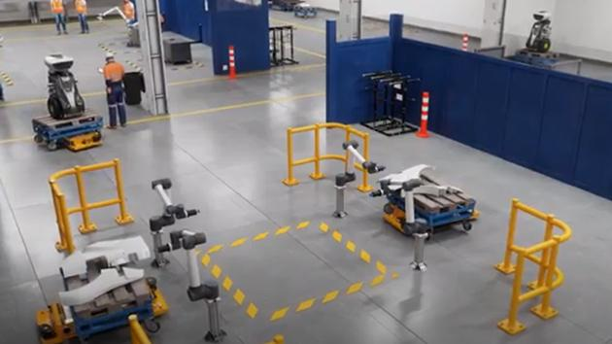
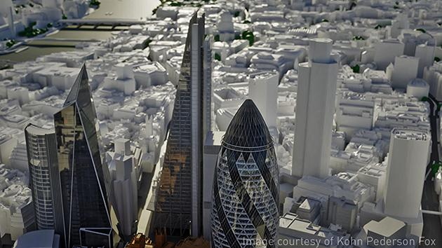
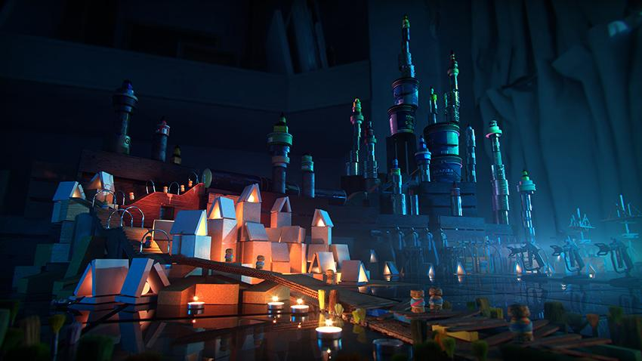
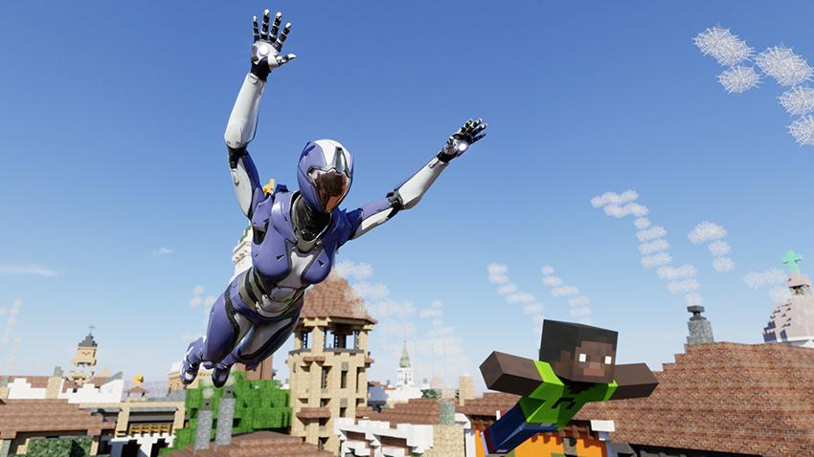
Oyun
İmalat
Mimari Tasarım
İnşaat
Medya ve Eğlence

Slide 6
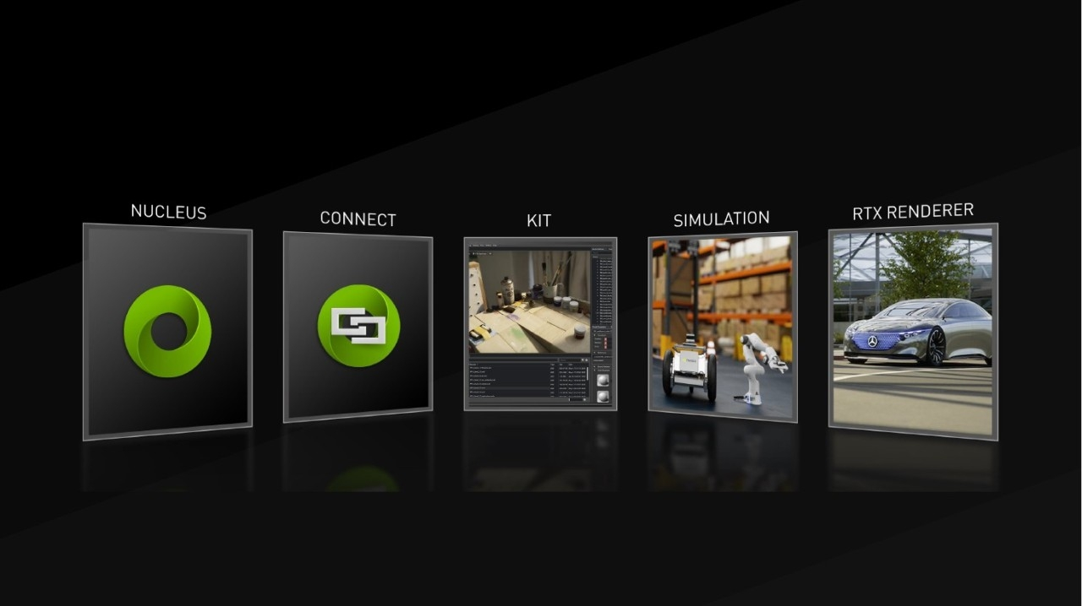
Omniverse Temel Bileşenleri
- Nucleus
- Connect
- Kit
- Simülasyon
- RTX Render

Slide 7
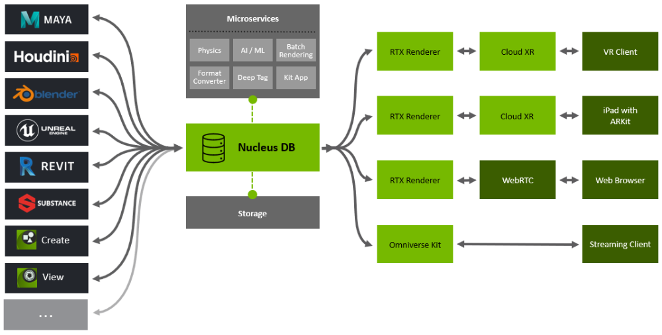
NUCLEUS
- Veritabanı
- Checkpoint
- Navigator

Slide 8
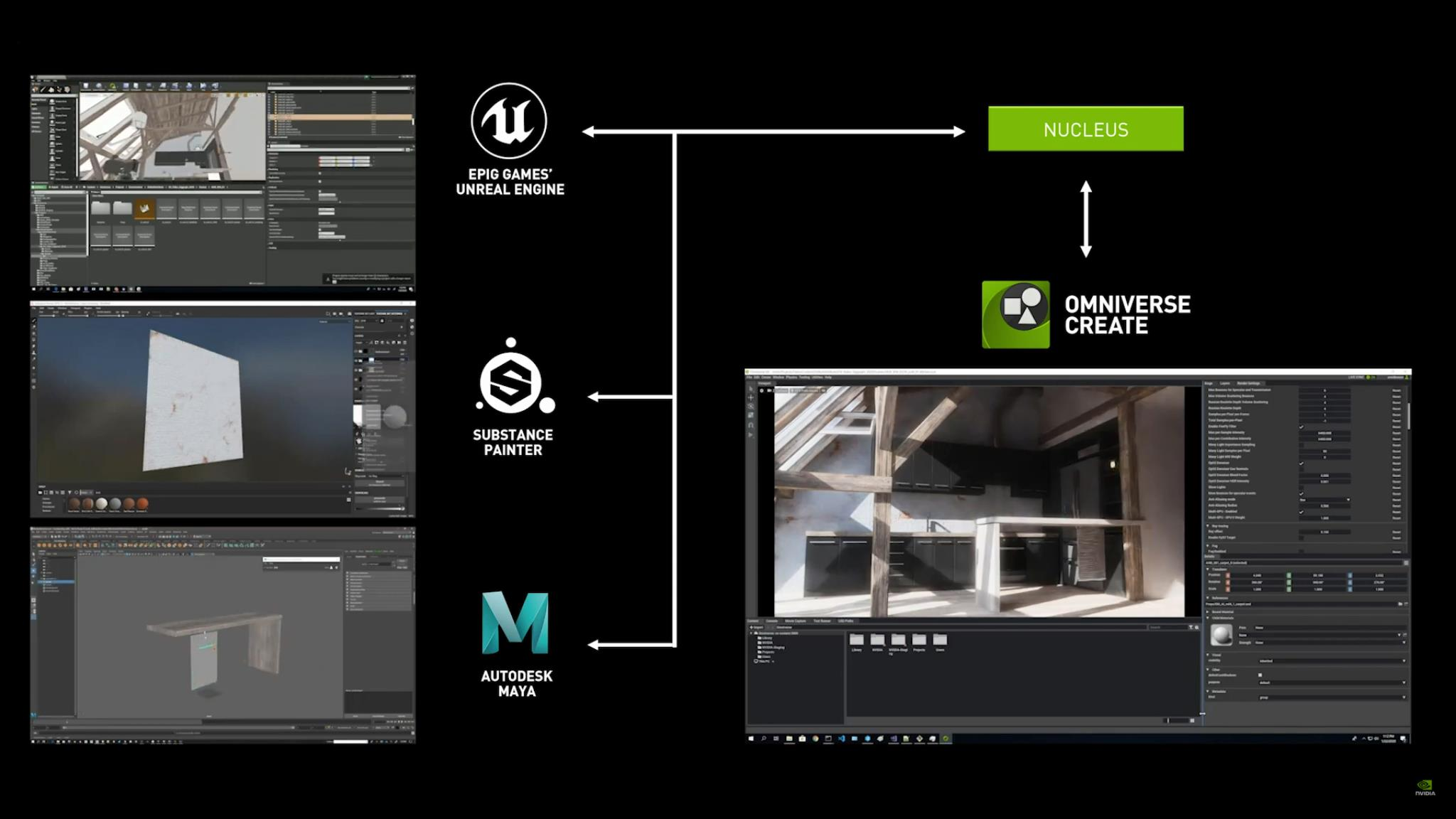
CONNECT
- Client Uygulamaları
- Nucleus Server
- Tek Yönlü Bağlantı
- Çift Yönlü Bağlantı
- USD

Slide 9
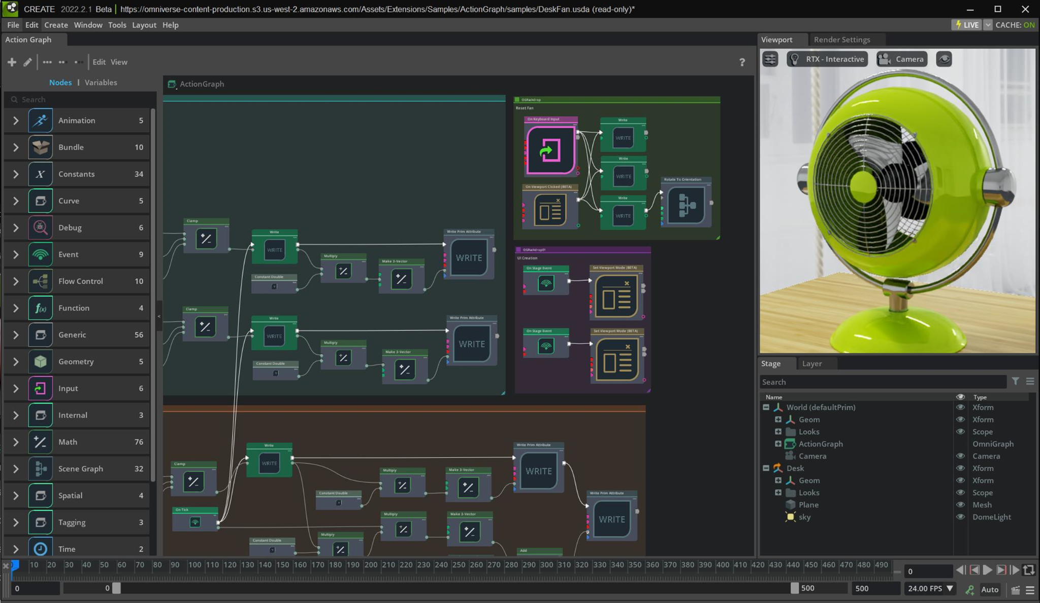
KIT
- Native Omniverse & Metaverse SDK
- Client Lib,
- Lokal Dosya Sistemi Bağlantısı
- Carbonite SDK, Eklenti Yönetimi,
- Senkronizasyon
- RTX Renderer, GL, Vulkan, DX12

Slide 10
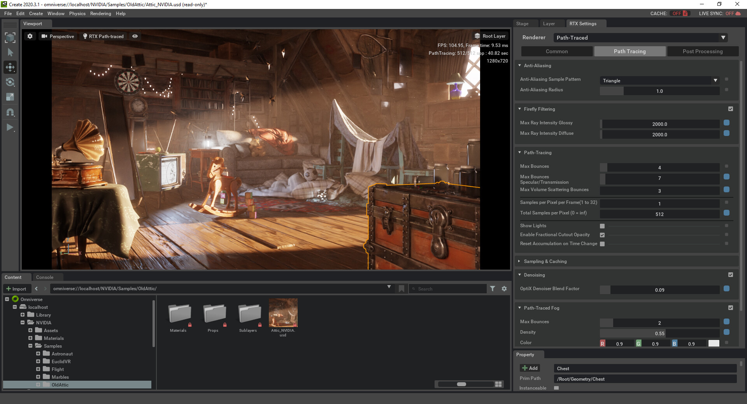
RTX RENDERER
Fizik Tabanlı Gerçek Zamanlı Işın İzleme Motoru
Bake veya Compile İşlemine Gerek Duyulmaz

Slide 11
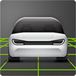
Omniverse Uygulamaları
Create
Create
View
Isaac Sim
Drive Sim
Machinima
Audio2Face
XR
Code
RTX Remix
Kaolin

Slide 12
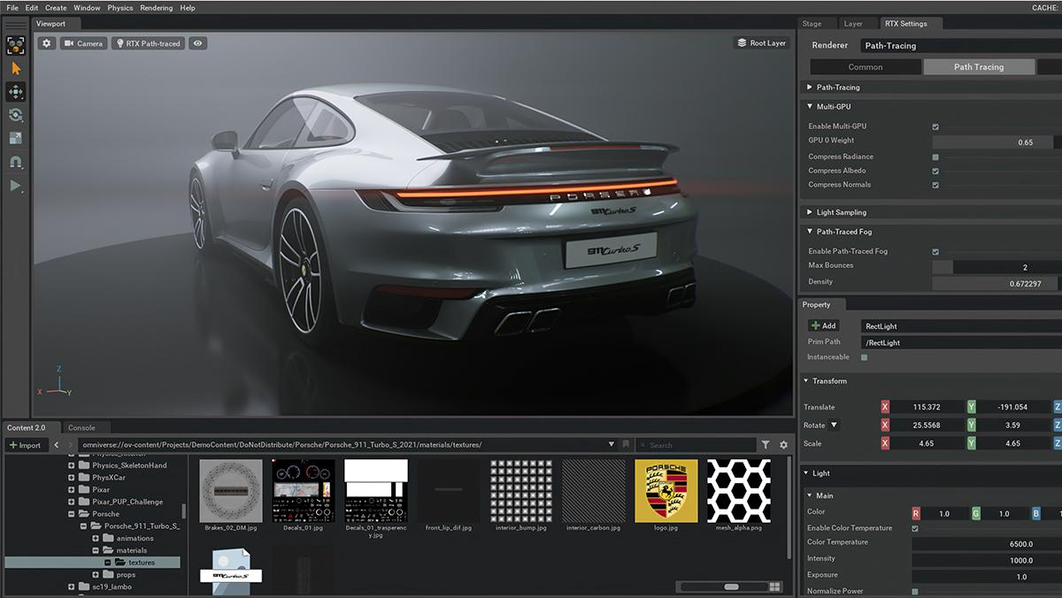
CREATE
- Merkez Uygulama
- Sahne Oluşturma
- Obje Oluşturma
- İçerik Düzenleme
- Animasyon Ekleme

Slide 13
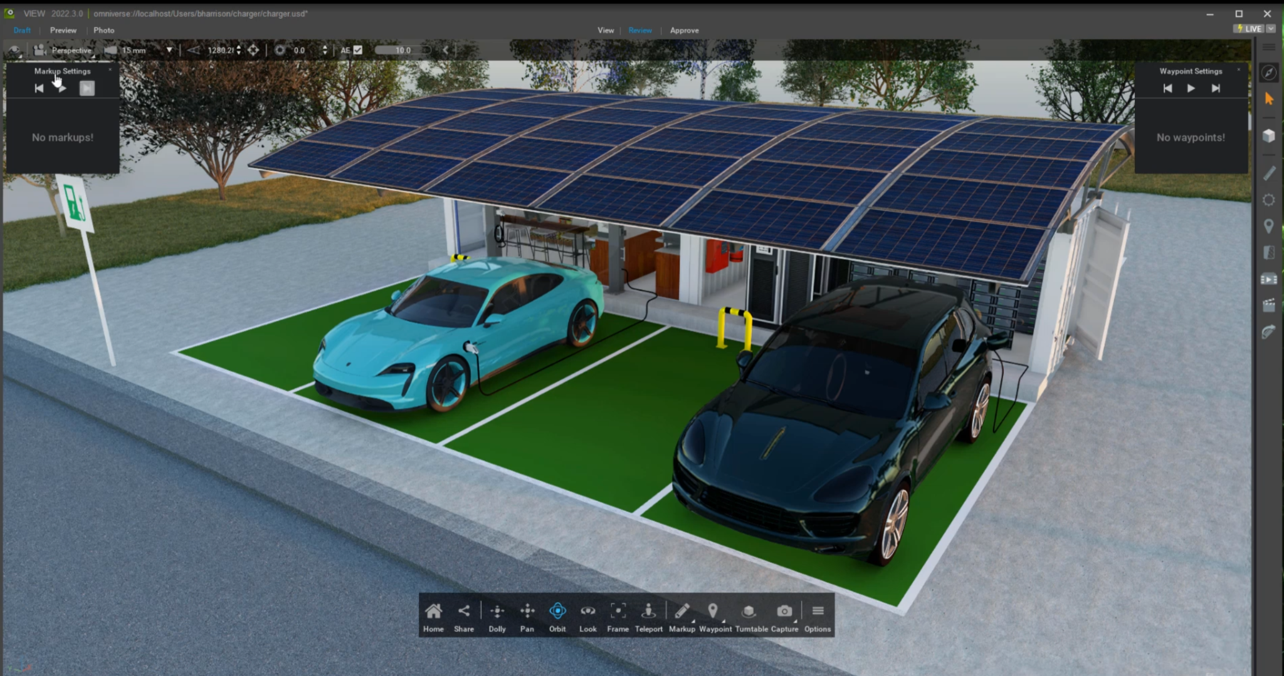
VIEW
- 3D Görüntüleme
- AR / VR Destekli
- Tasarım Onay

Slide 14
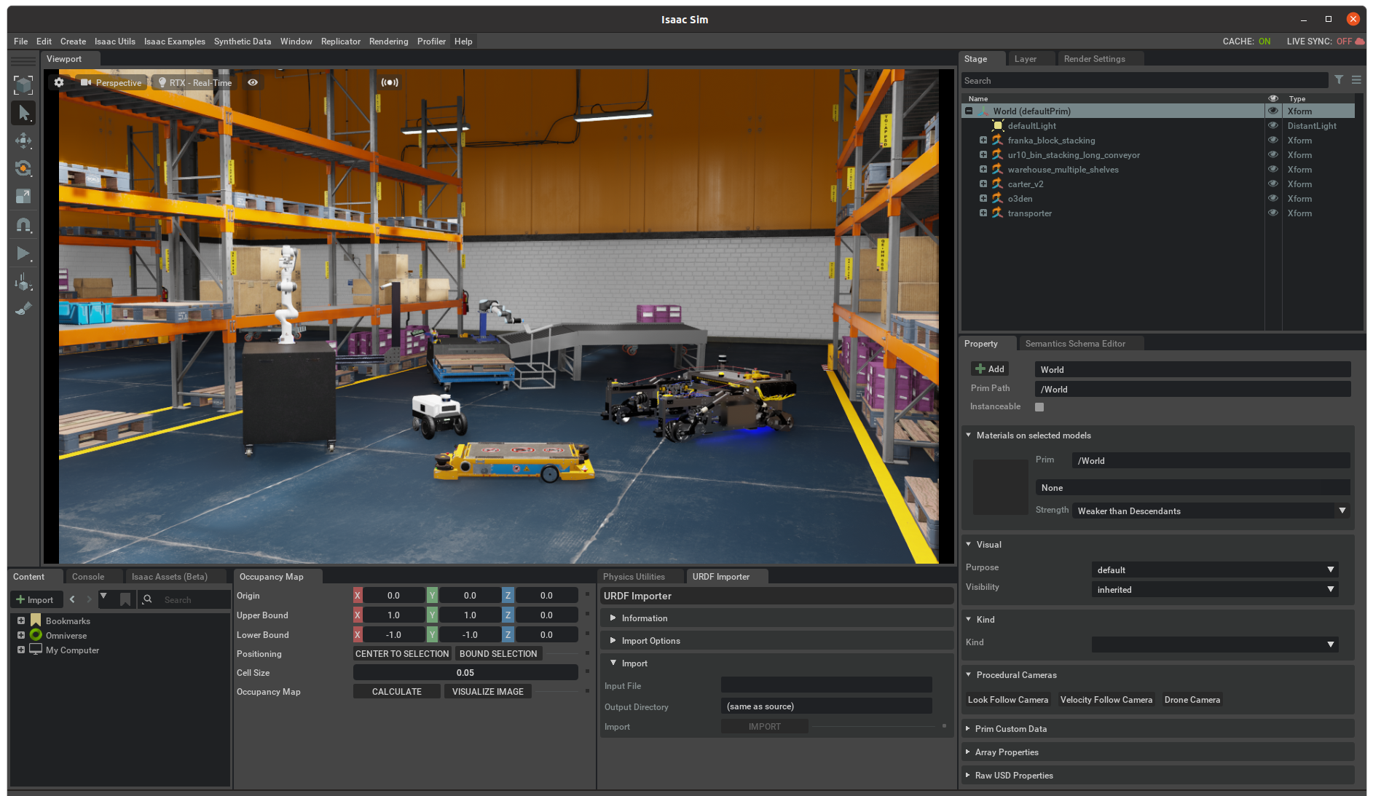
ISAAC SIM
- Robotik Simülasyon
- Sentetik Veri Üretimi
- ROS
- Yapay Zeka

Slide 15
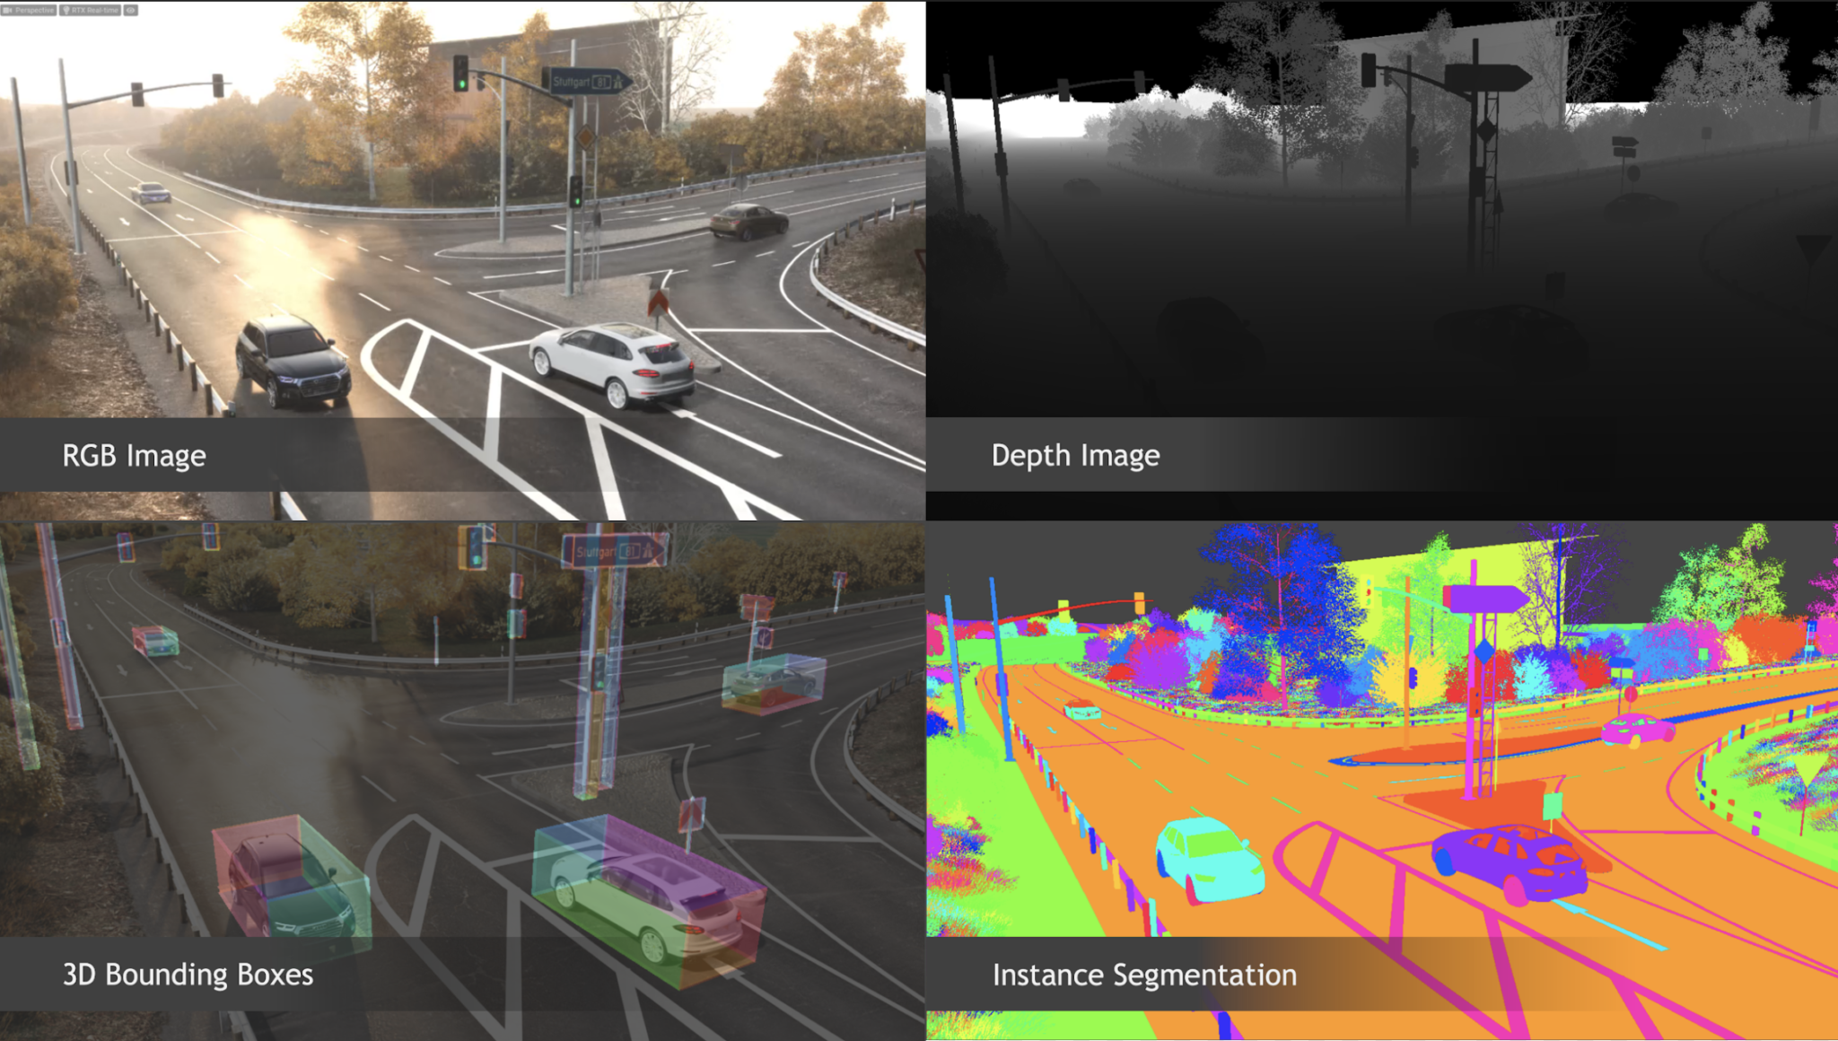
DRIVE SIM
- AV Sanal Dünya
- Veri Validasyonu
- Fizik Desteği

Slide 16
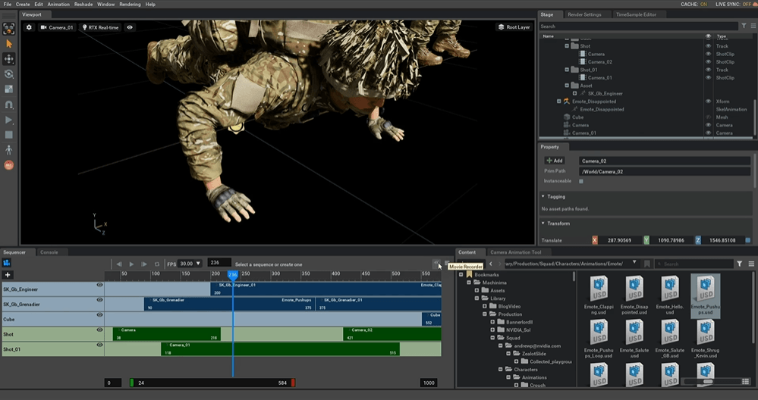
MACHINIMA
Sinematik
RTX ve Fizik Desteği
AI Pose Estimation

Slide 17
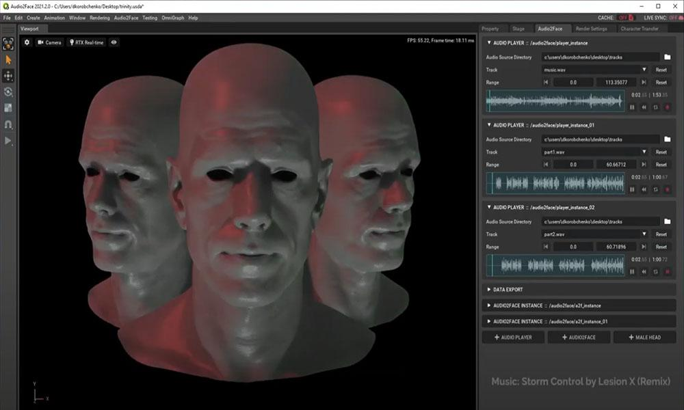
AUDIO2FACE
NVIDIA AI ile Yüz Animasyonları
Duygusal Değişim

Slide 18
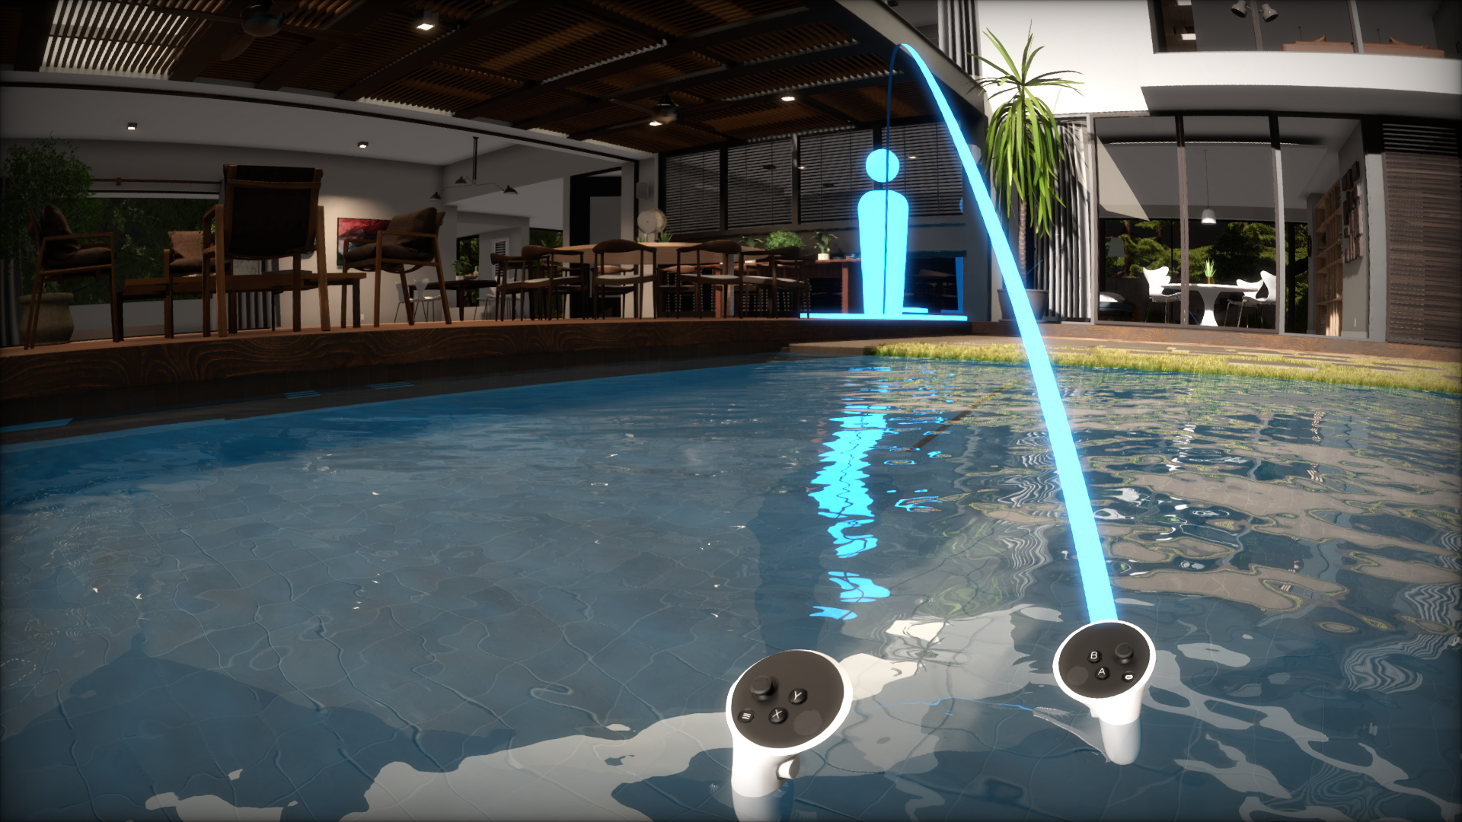
CREATE XR
- AR / VR Desteği
- RTX

Slide 19
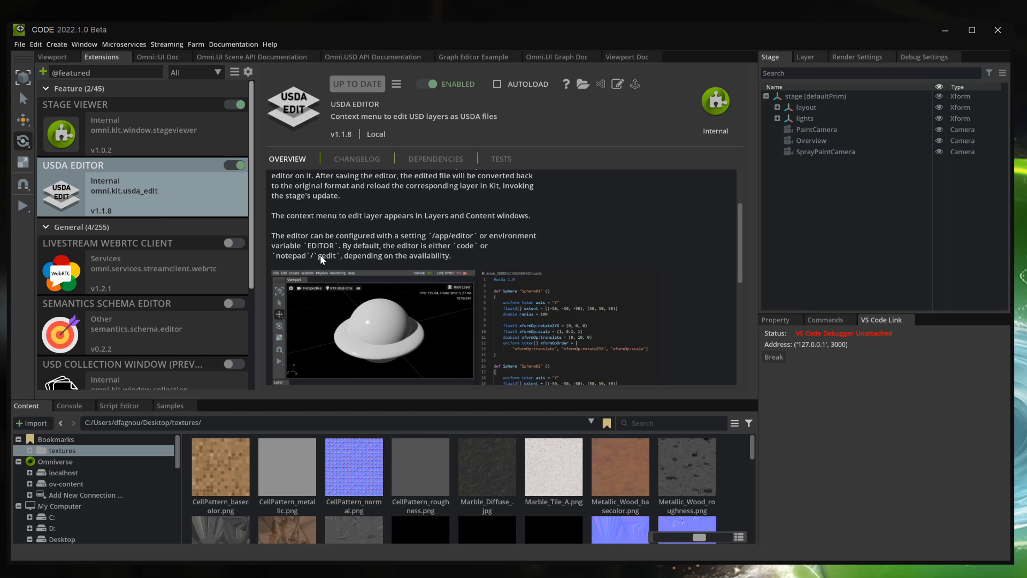
CODE
- IDE
- İnteraktif Viewport
- VSCode Live Sync
- Eklentilere Erişim

Slide 20
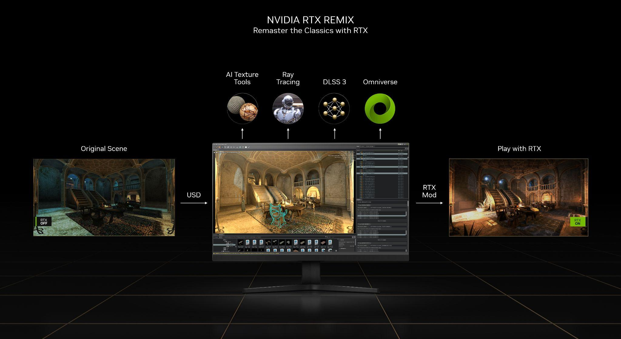
RTX REMIX
- Oyun Modlama Uygulaması
- Erken Aşama

Slide 21
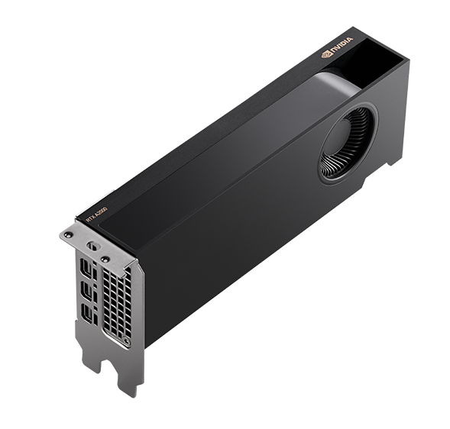
Omniverse Nasıl Kullanabilirim ?
- Bireysel – Ücretsiz
- Ticari kullanım için destek@openzeka.com adresine mail atabilirsiniz.
Donanım - RTX Ekran Kartı
RTX A2000 ekran kartı ile Omniverse platformuna hızlıca giriş yapabilirsiniz.
Blogumuzu ve sitemizi takip ederek Omniverse hakkında gelişmeleri öğrenebilirsiniz.
RTX A2000

